Slide 1

L’espoir d’orthocitÉ
Itération 0

Slide 2
Sommaire
1. Étude d’opportunité et de faisabilité
2. Charte
3. Spécifications
4. Projet

Slide 3

1. Étude d’opportunité et de faisabilité (1/4)
La mission : créer un jeu exerçant l’orthographe des enfants
Les objectifs :
Avoir défini les bases du projets (thème, style, scénario, gameplay) avant le 26/04/2016 (itération 0)
Avoir implémenté la carte de la ville, les déplacements et l’architecture globale avant le 17/05/2016 (itération 1)
Avoir conçu tous les mini-jeux pour le 29/06/2016 (itération 3)

Slide 4
1. Étude d’opportunité et de faisabilité (2/4)
Étude d’opportunité :
Étudier nos cibles et leur besoin
Se renseigner sur ce qui a déjà été fait
Se documenter sur l’aspect technique

Slide 5
1. Étude d’opportunité et de faisabilité (3/4)
S.W.O.T. :
Forces | Faiblesses | Opportunités | Menaces
Un membre connaît déjà le fonctionnement du S3 | Majorité de membres débutant en POO | Améliorer l’orthographe des enfants | L’équipe pourrait redoubler
Équipe d’IN’TECH présente | On ne connaît pas nos méthodes de travail | Développer nos compétences techniques | Perte de crédibilité d’IN’TECH
Bonne cohésion d’équipe | Première expérience de création de jeu | Entretenir l’image d’IN’TECH

Slide 6
1. Étude d’opportunité et de faisabilité (4/4)
Risques et actions en conséquence :
Les enfants risquent de ne pas apprécier le jeu → tests avec les enfants du centre de loisirs
Problèmes d’organisation → exploitation d’un Trello
Débutants en Git → Marvin l’utilise assez régulièrement, il peut aider

Slide 7

2. Charte (1/5)
Parties prenantes :
Entité d’IN’TECH
Antoine Raquillet, Olivier Spinelli : suiveurs du projet
Les enfants : public visé par le projet
Valentin Gauthey : chef de projet
Mathieu Boissady, Thibault Miginiac, Marvin Roger : membres du projet

Slide 8
2. Charte (2/5)
Gestion du board agile :
Membres et suiveurs ont accès au board Trello
En cas de besoin de mise à jour du board : référence au chef de projet et mise à jour le vendredi suivant
Chaque personne associée à une tâche doit tenir compte de l’avancement

Slide 9
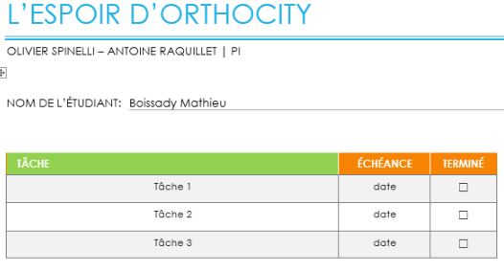
2. Charte (3/5)
Gestion du reporting :
Reporting personnel avant chaque itération : tâches effectuées et temps passé
Reporting sous forme de tableau Word accompagné d’un récit

Slide 10
2. Charte (4/5)
Gestion de la documentation :
Les fichiers bureautique sont préfixés par « PI_IL_ »
Fichiers stockés sur Google Drive puis sur un repository dédié
Pour le code, convention MSDN + préfixe « _ » sur les champs privés (https://msdn.microsoft.com/fr-fr/library/ff926074.aspx)

Slide 11
2. Charte (5/5)
Livrables :
Documents avant-projet lors de l’itération 0
Version bêta du jeu avec utilisateur déplaçable pour l’itération 1
FAQ et version finale du jeu pour l’itération 3

Slide 12

3. Spécifications (1/4)
Acteurs :
Utilisateur – joueur
Développeurs

Slide 13
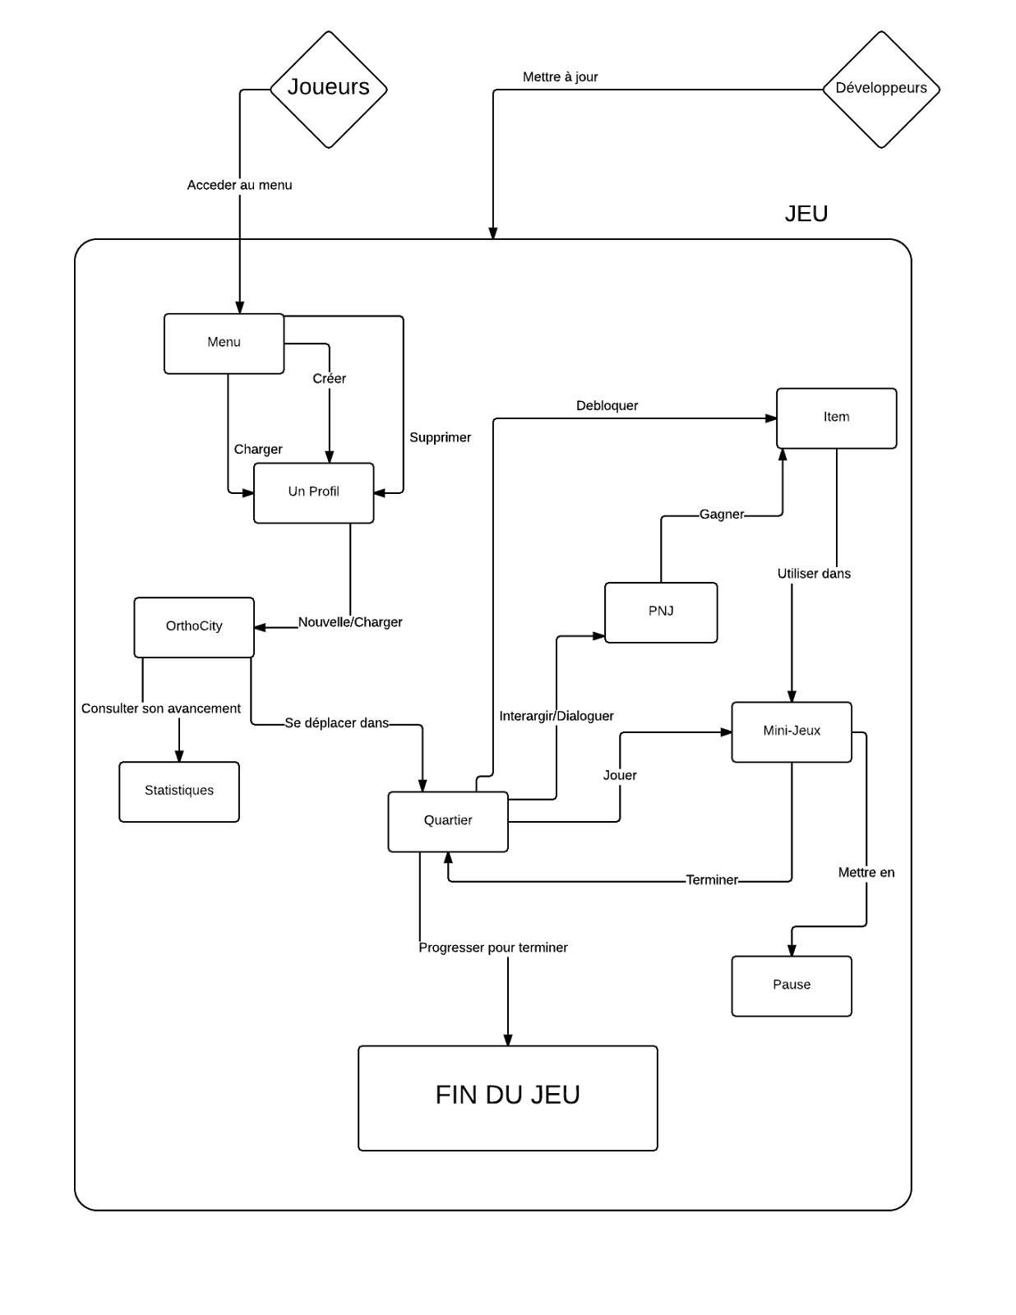
3. Spécifications (2/4)
Cas d’utilisation :

Slide 14
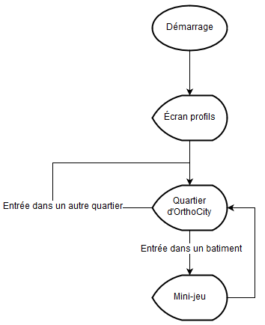
3. Spécifications (3/4)
Carte de navigation :

Slide 15
3. Spécifications (4/4)
Contraintes de conception et d’implémentation :
Technologie
C# avec le framework MonoGame
Photoshop
After Effects
Framework .Net et DirectX requis

Slide 16

4. Projet (1/5)
Complexité technique :
Première expérience de développement de jeu vidéo
Restriction au niveau des outils
Complexité fonctionnelle :
Le jeu doit plaire aux enfants
Nécessite une bonne organisation

Slide 17
4. Projet (2/5)
Intérêt :
Donner de la visibilité aux membres de l’équipe et à IN’TECH
Apprendre l’orthographe aux enfants
Développer des compétences techniques
Apporter une innovation dans les jeux d’orthographe

Slide 18


4. Projet (3/5)
État actuel du projet :
Repo créé Board créé et suiveurs ajoutés

Slide 19
4. Projet (4/5)
Scénario et Mini-Jeux
Rf : Scénario.doc – idée de minijeux.docx

Slide 20
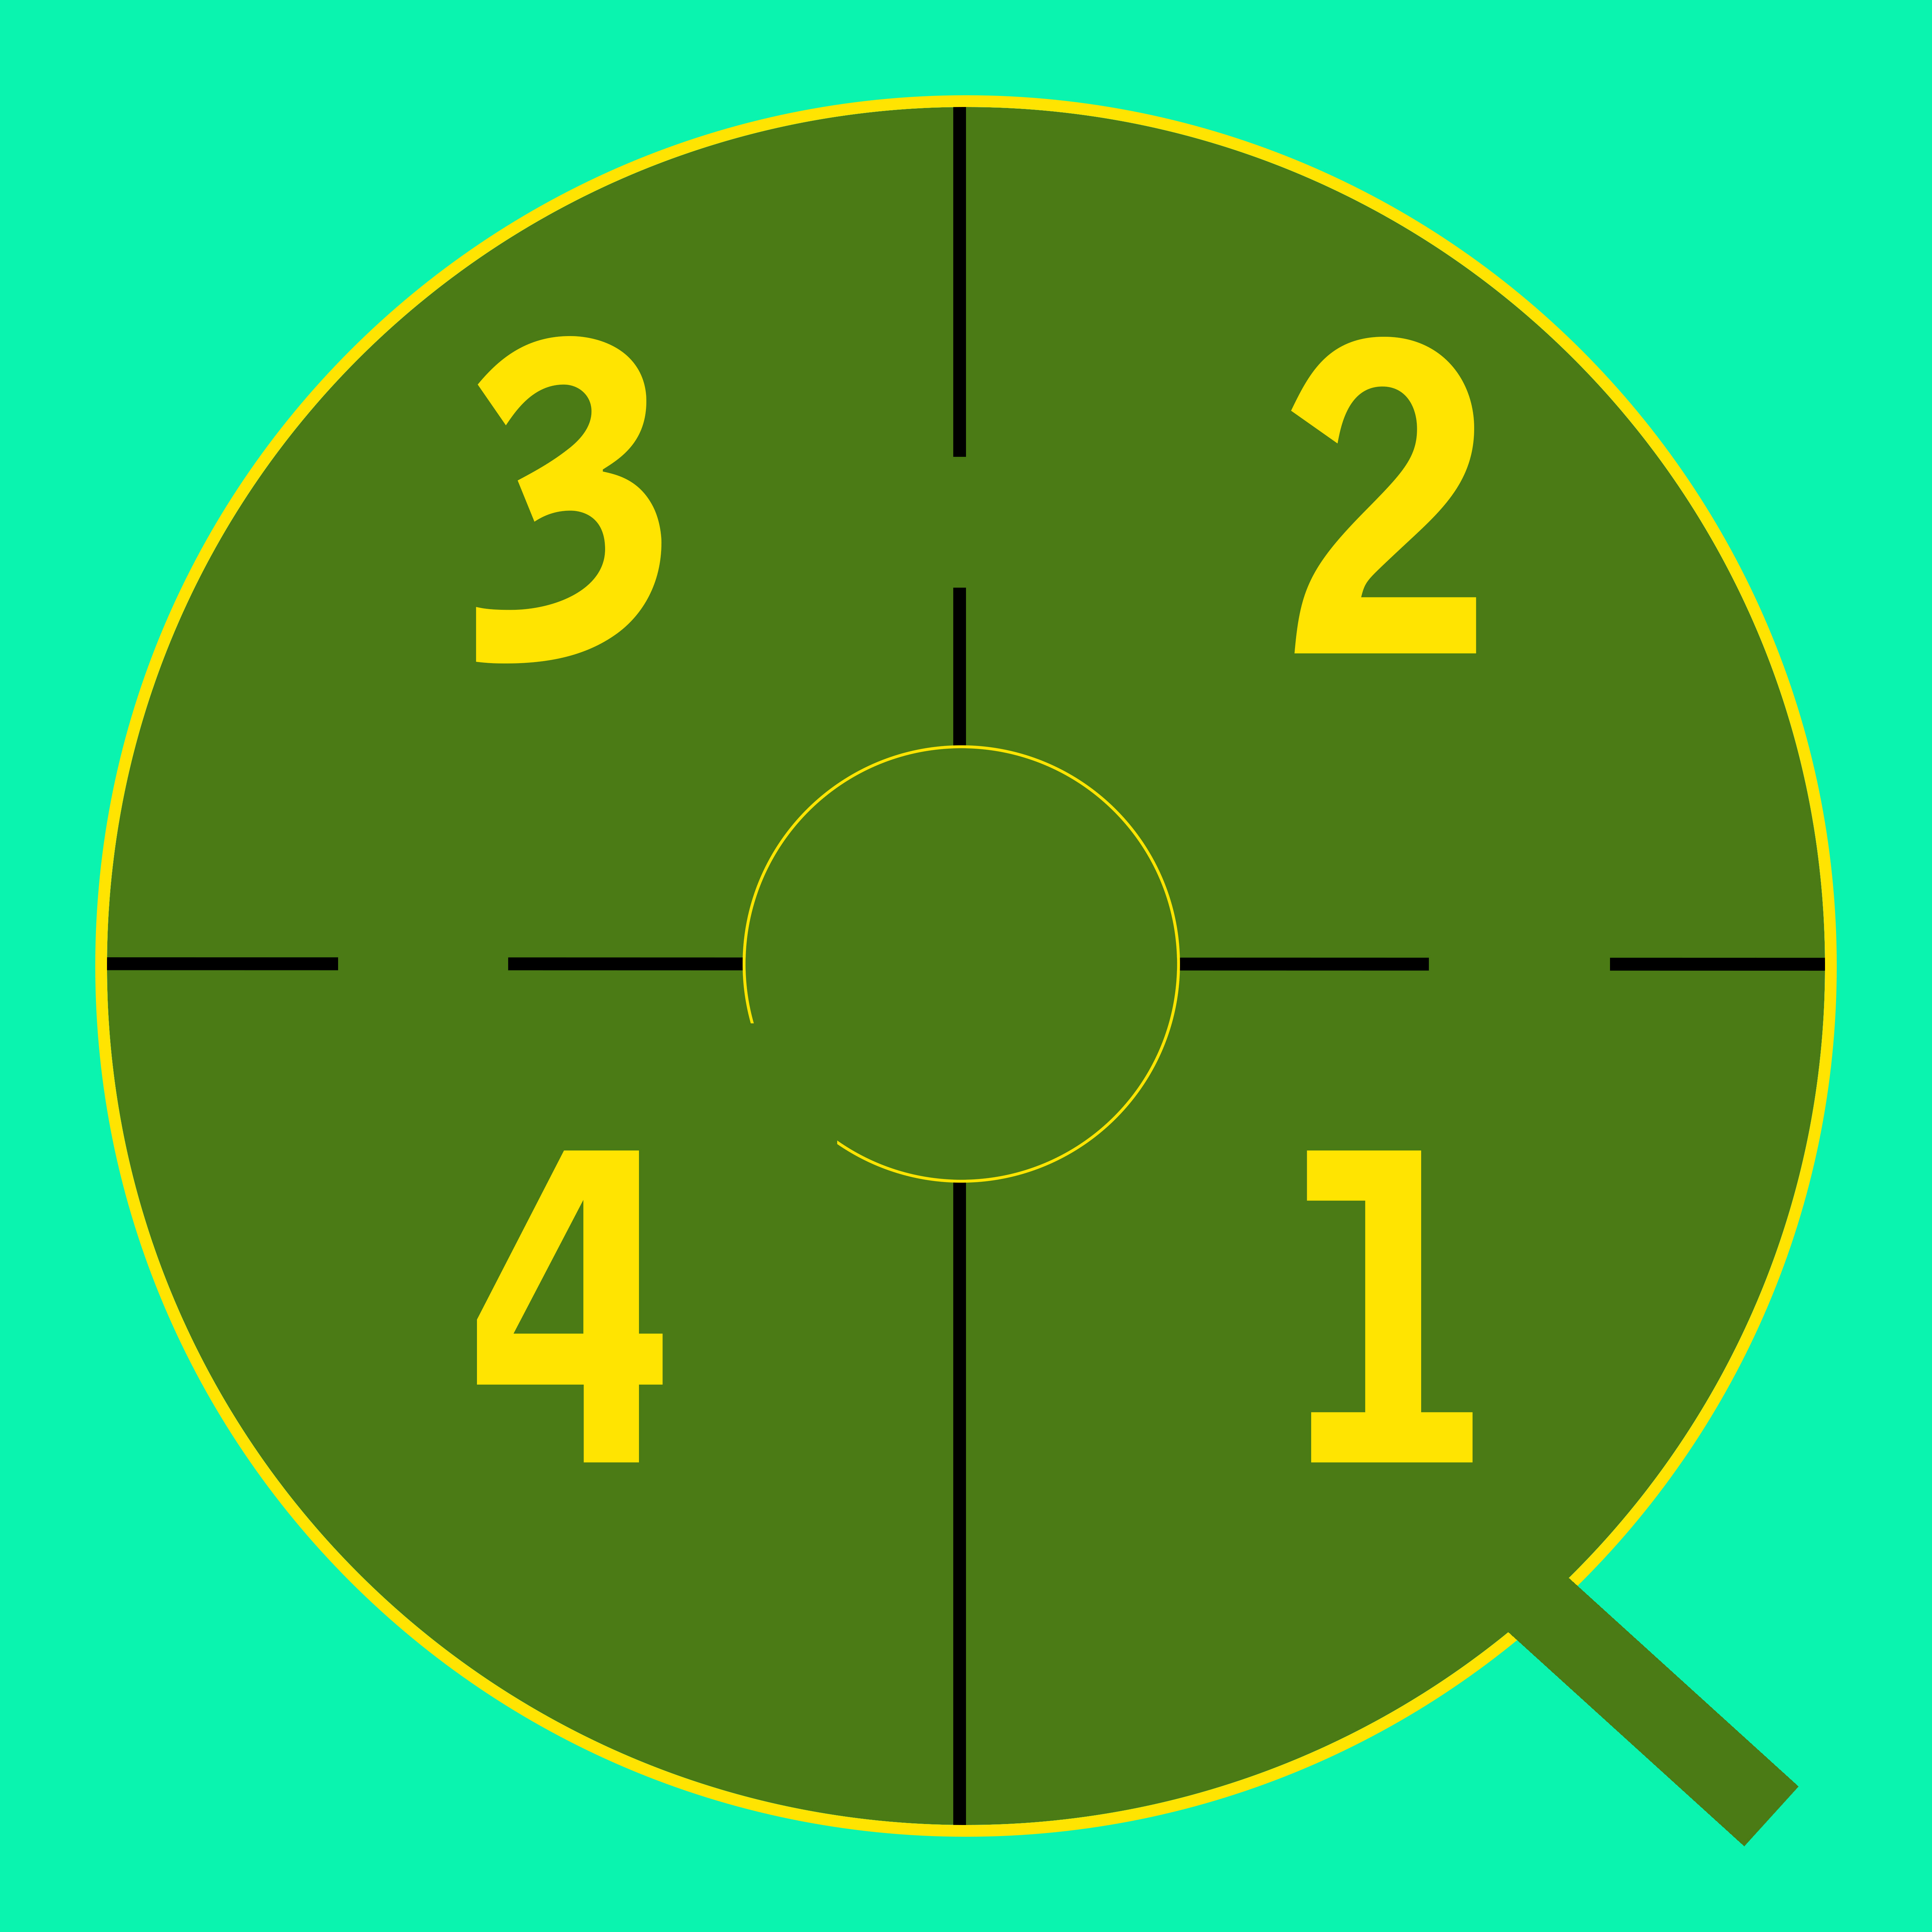
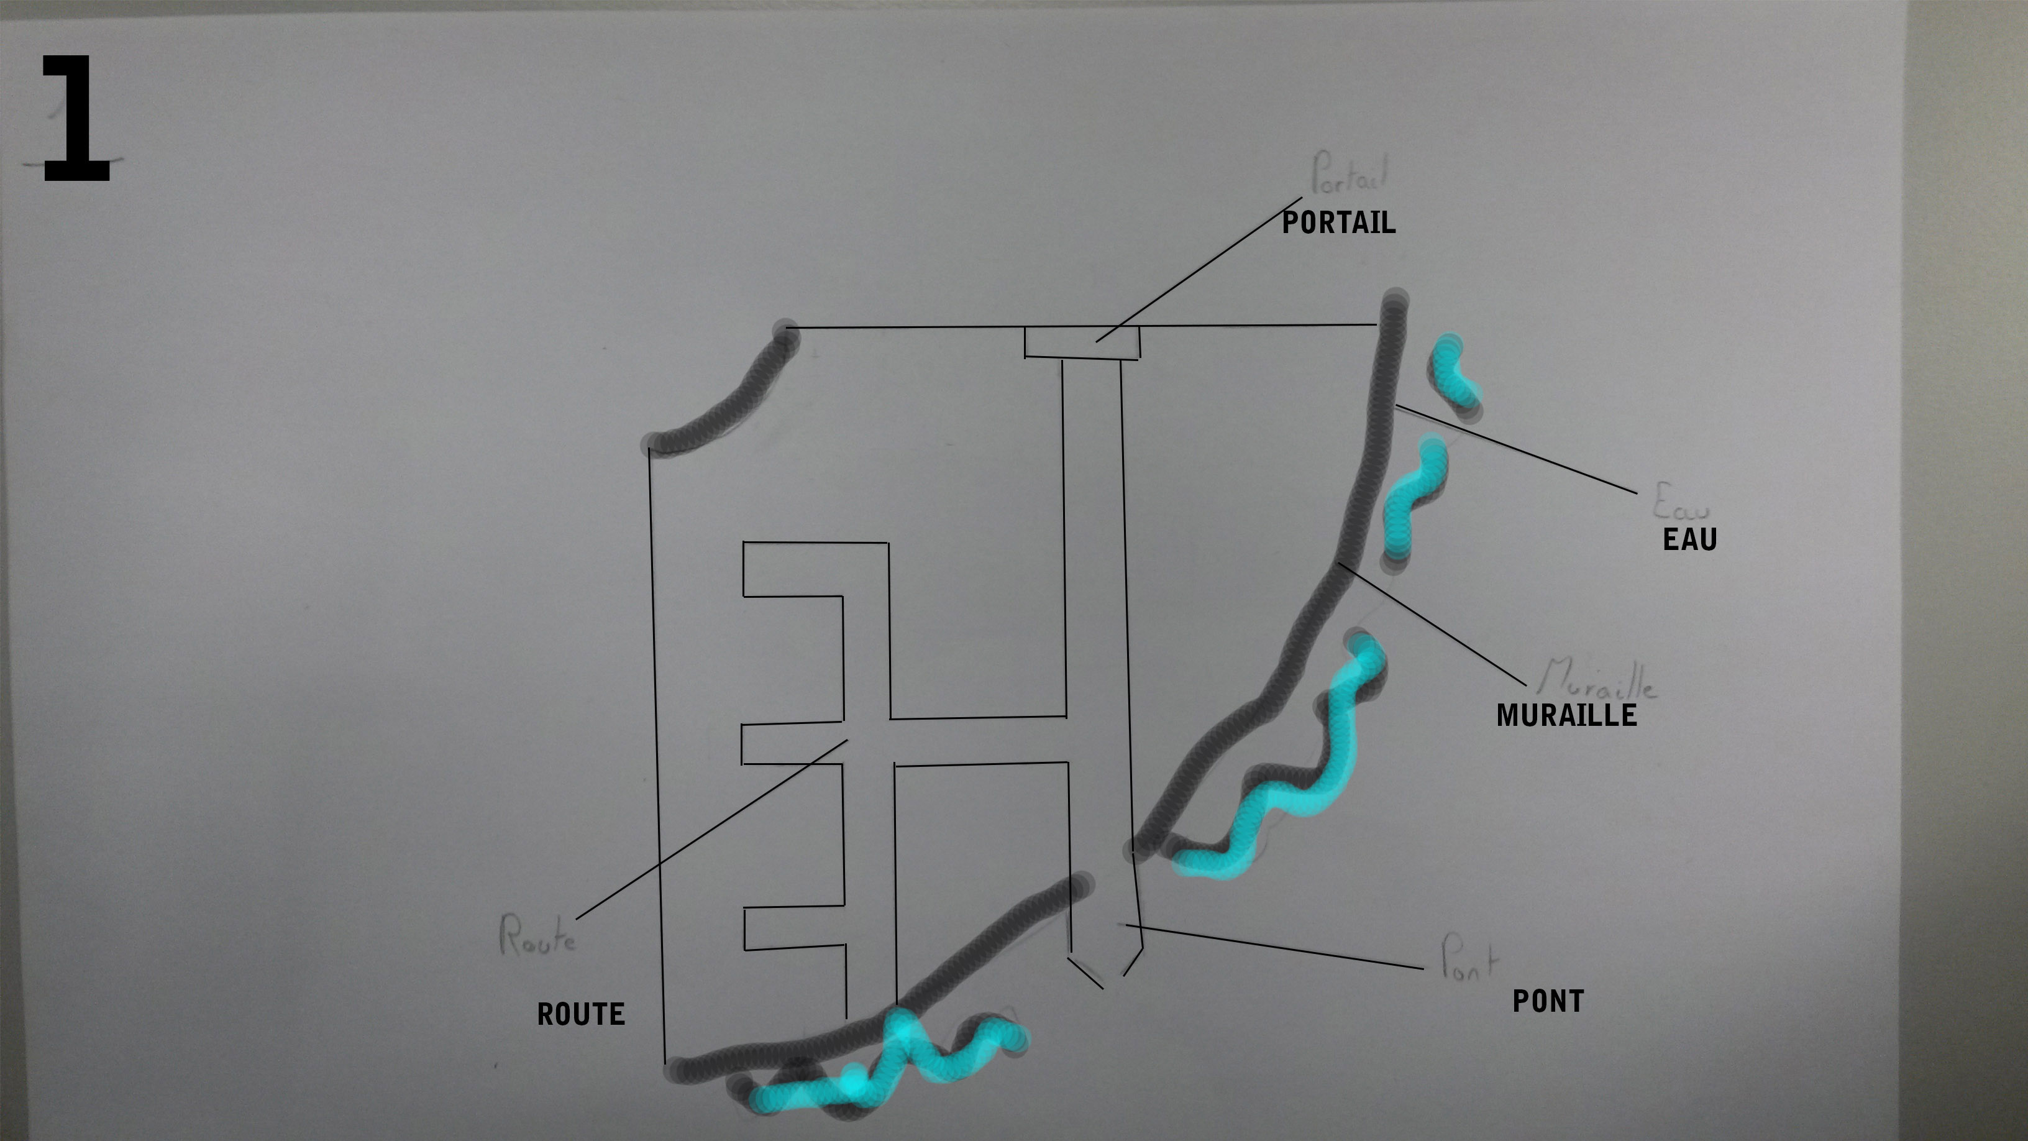
4. Projet (4/5)
GRAPHISTE : Morgane Viel

Slide 21
4. Projet (5/5)
Vision sur la prochaine itération :
Se déplacer dans OrthoCité
Pouvoir jouer à au moins un mini-jeu

